Slide 1
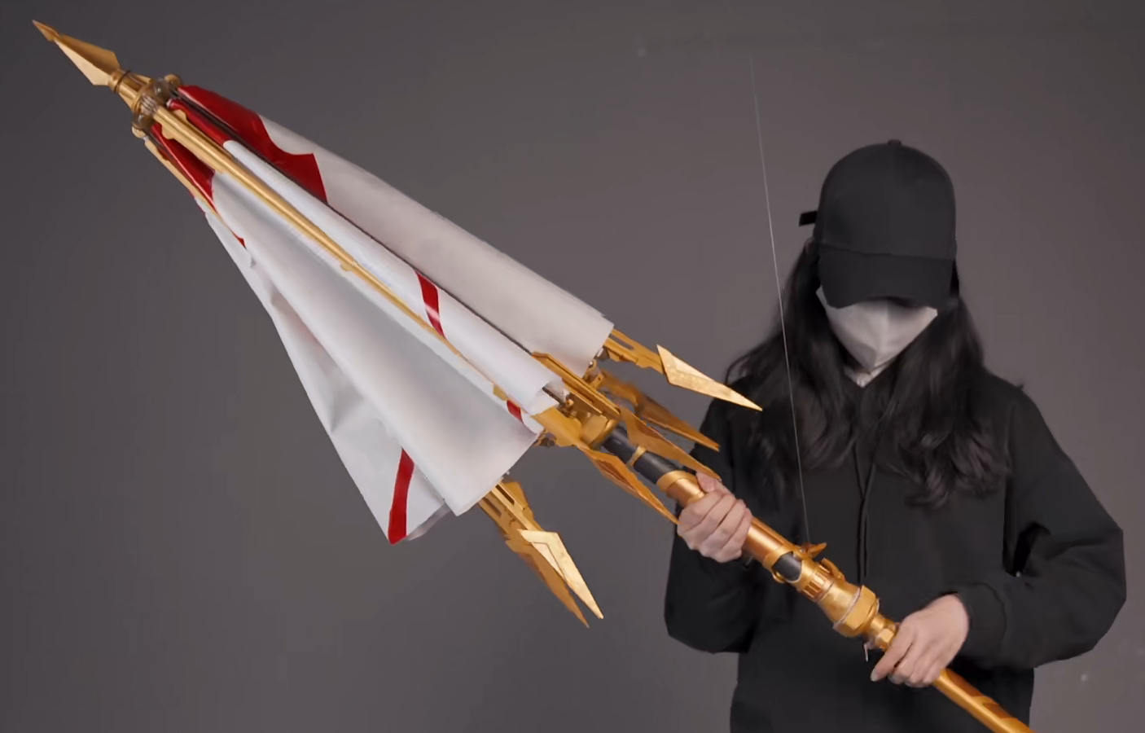
千机伞
小组成员：
方艺钧 龙嘉骏 陆泯贝 王子猛
>
中期报告

Slide 2
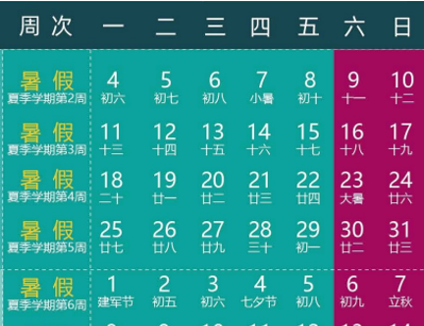
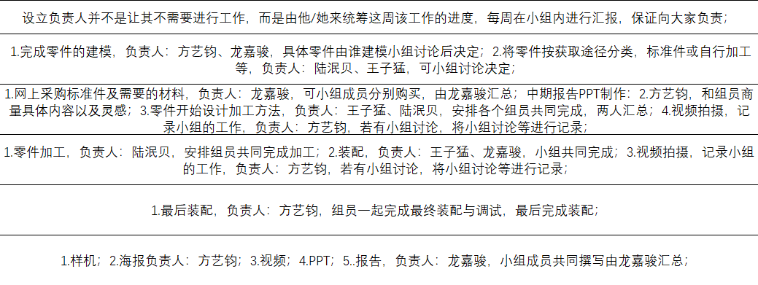
时间安排
添加标题

Slide 3
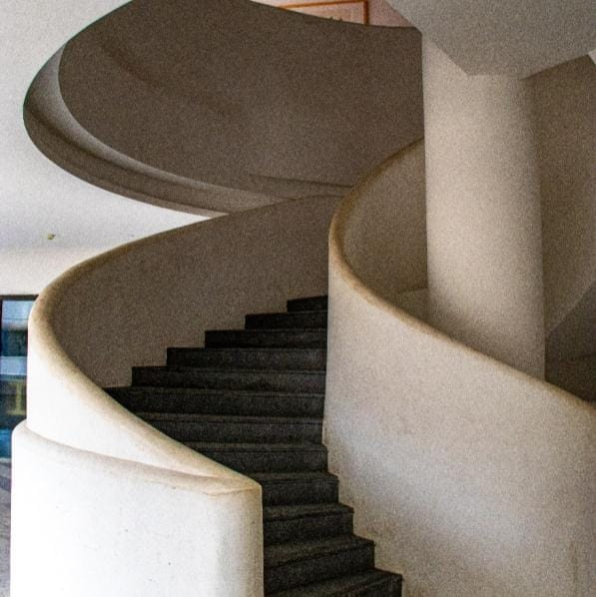
1.材料及加工
目录
2.遇到困难
CONTENTS
3.时间安排
4.评分细则

Slide 4
01
材料及加工

Slide 5
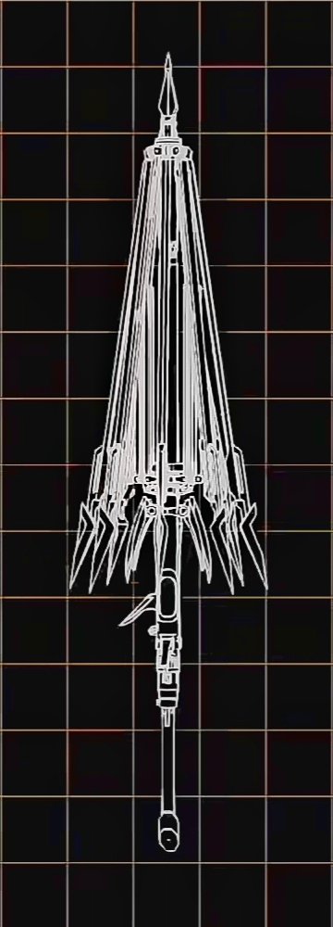
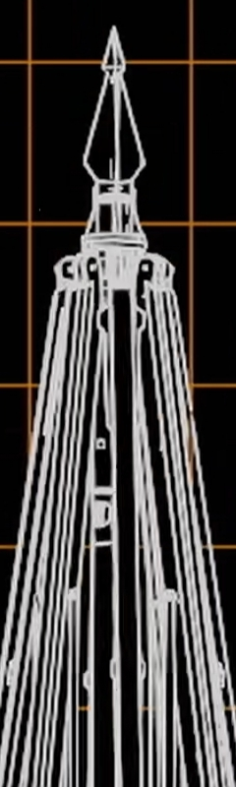
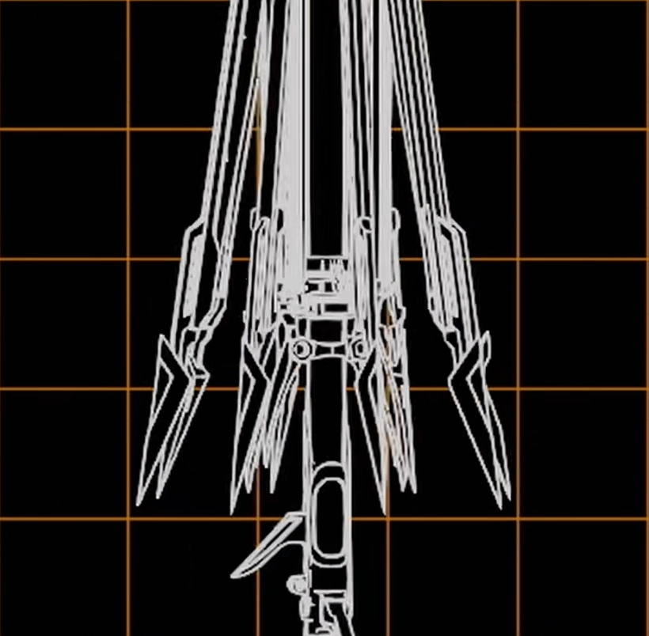
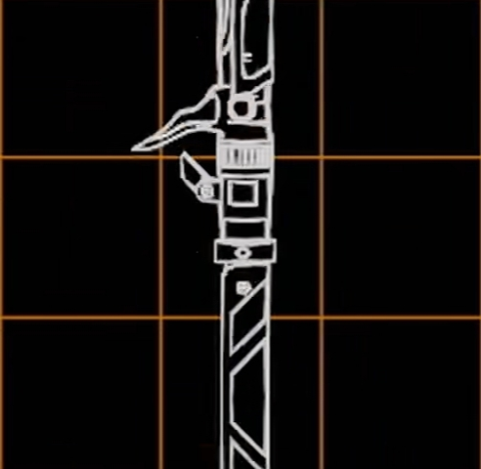
千机伞原理
多个伞盘
主要通过三个伞盘来控制千机伞的各种形态变换
圆槽卡扣等活动部件
控制部分零件伸缩旋转

Slide 6
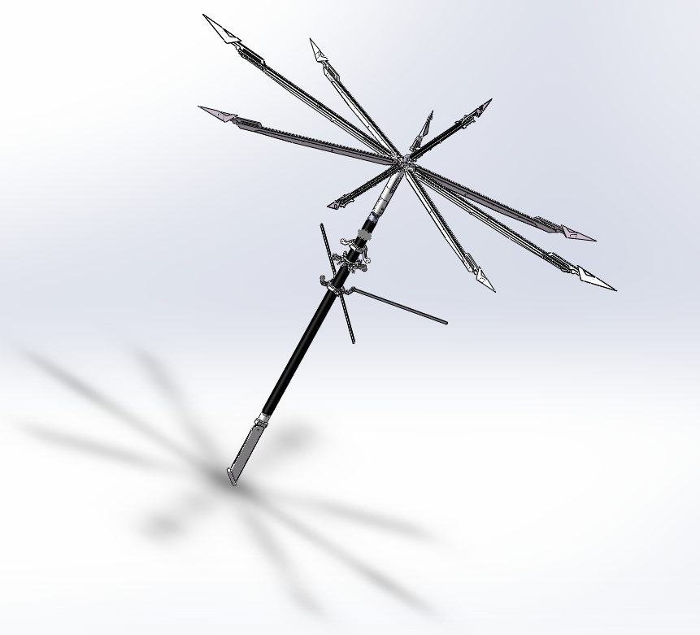
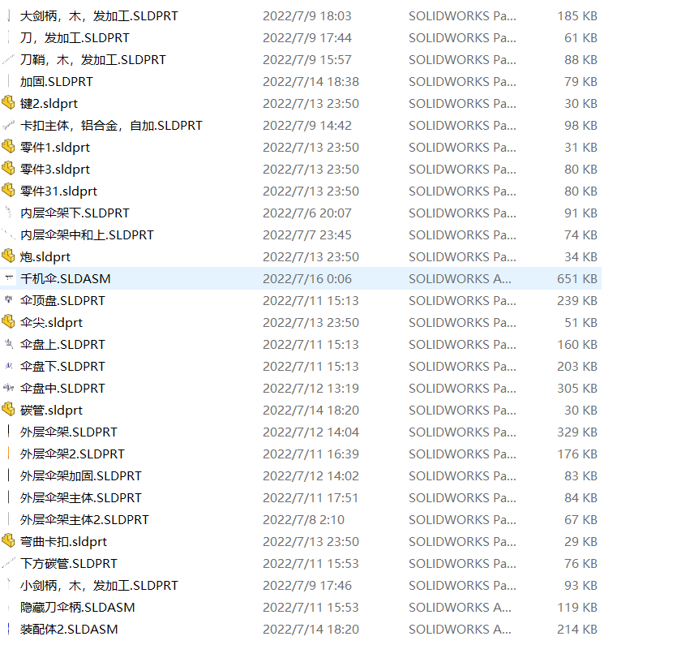
千机伞已解决的挑战
1. 很多零件发加工价格偏贵
问题分析
解决方案
剑鞘和剑柄打算木质，但是商家出价太高，不得不放弃
通过小组讨论后，决定用铝合金通过车削、线切割及焊接的方式代替木工
3D打印件和不锈钢发加工价格相对较高
通过讲价，最后将价格控制在合理范围内
2.Solidworks建模设计全部完成

Slide 7
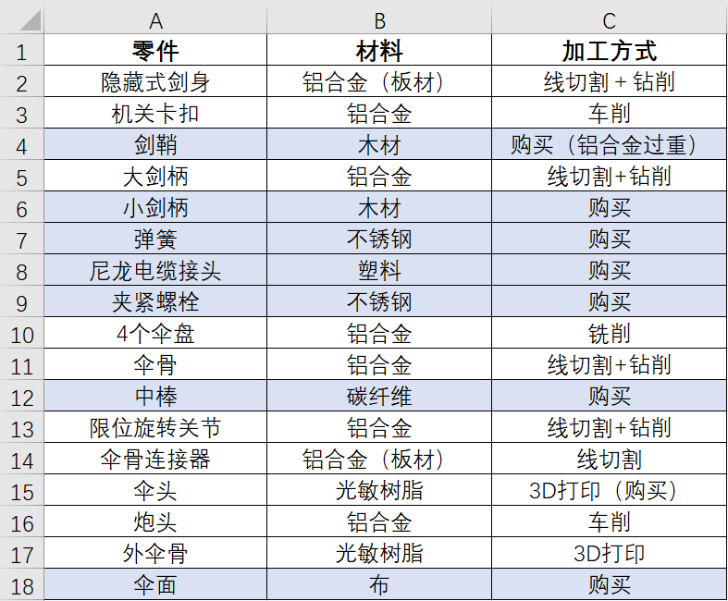
材料及加工方式
购买原因：
1.存在价格低廉的标准件
2.考虑到整体重量，
所选择材料不适合/难以机加工
3.整体形状为非规整异形，
难以操作
添加标题
Copy paste fonts.
Choose the only option to retain text.

Slide 8
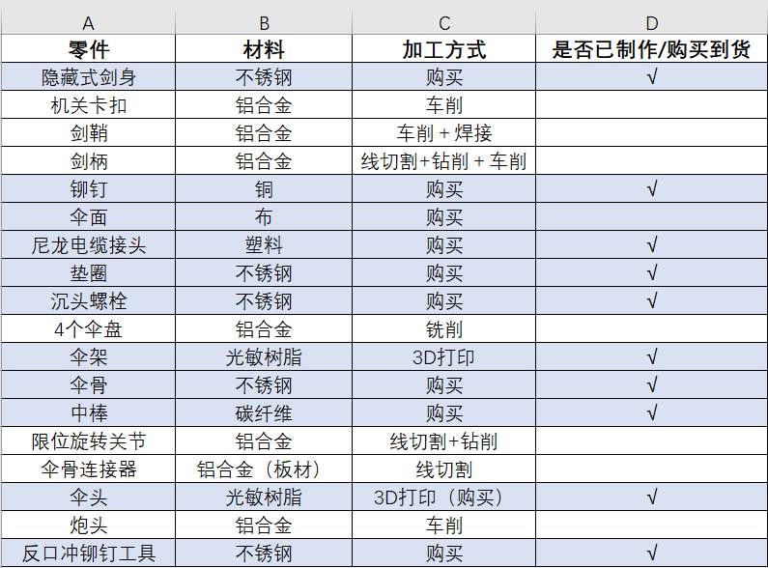
材料及加工方式
添加标题
Copy paste fonts.
Choose the only option to retain text.

Slide 9
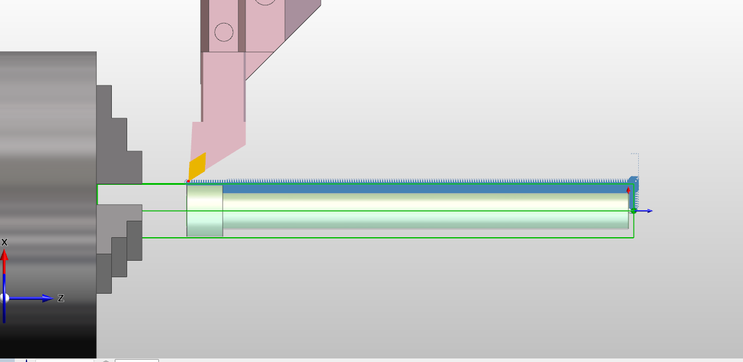
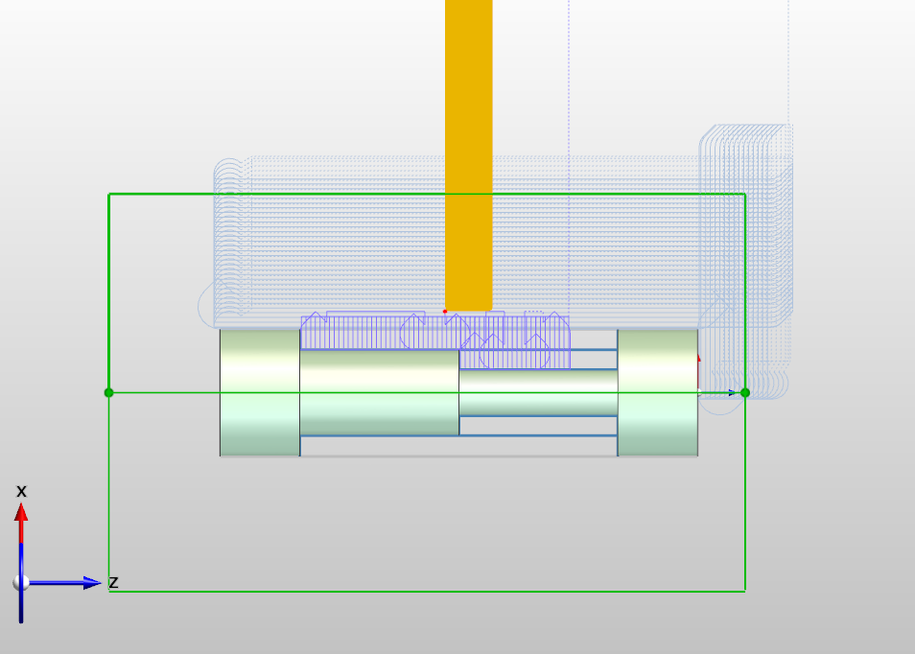
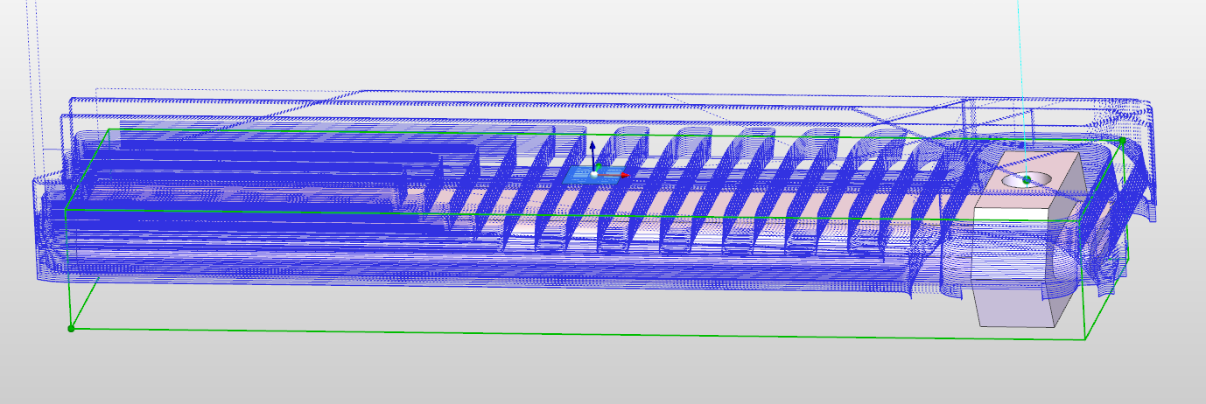
千机伞已解决的挑战
部分零件刀路（图片）：

Slide 10
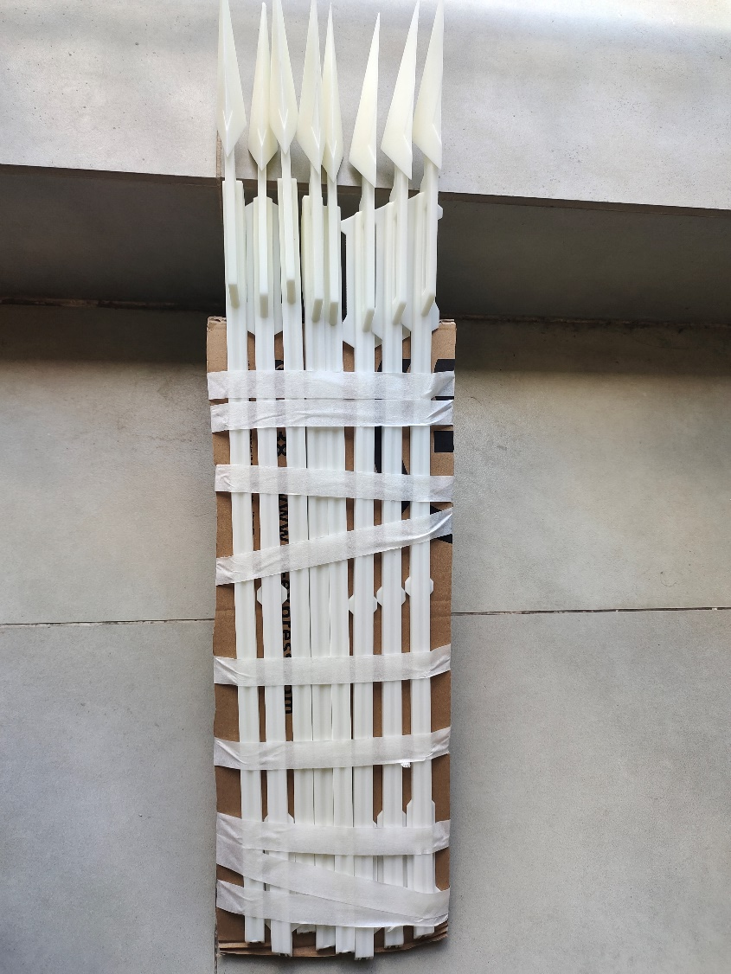
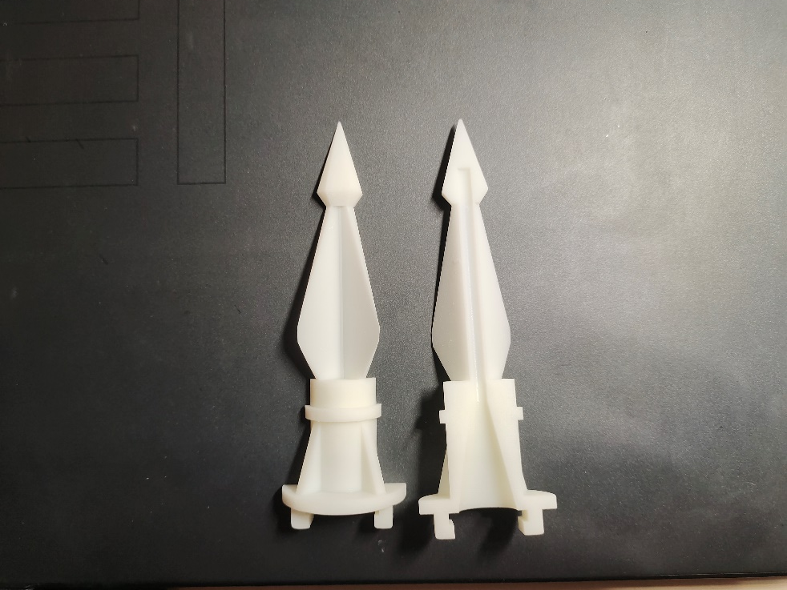
千机伞已解决的挑战
已完成采购零件（图片）：

Slide 11
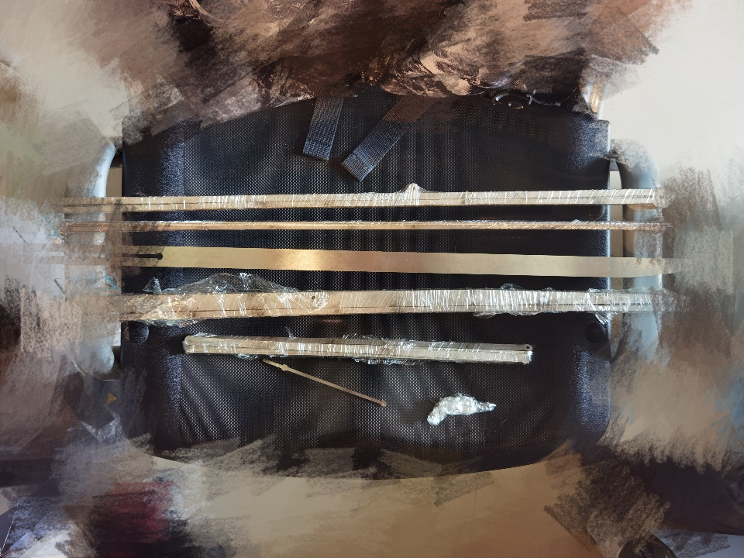
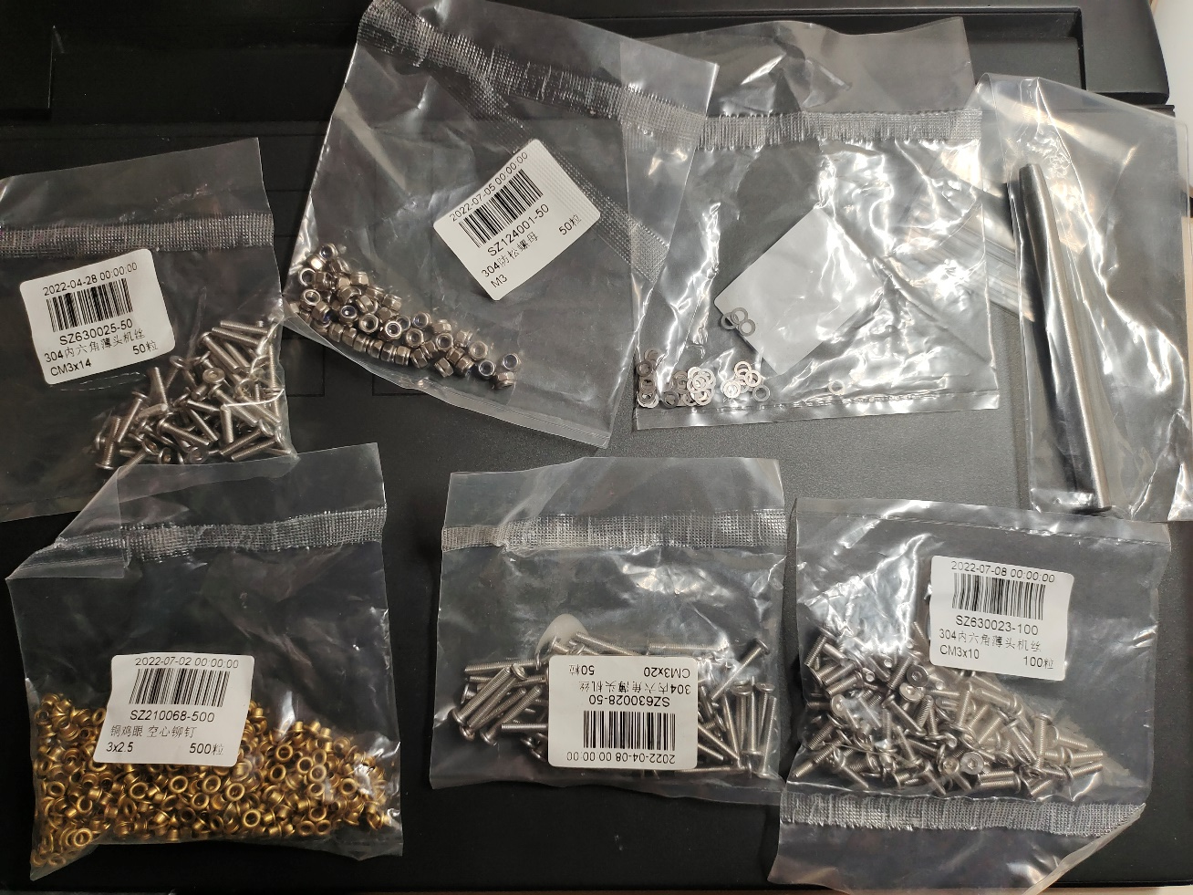
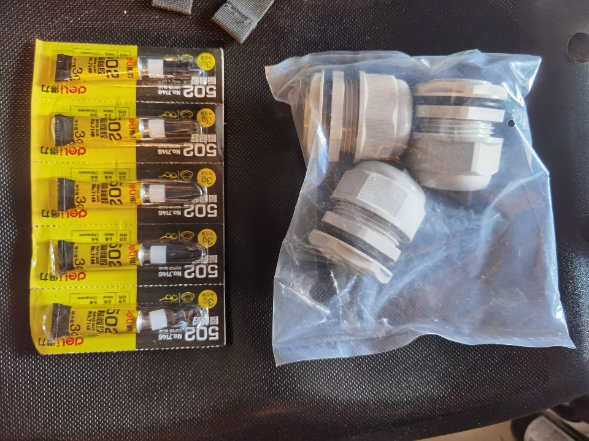
千机伞已解决的挑战
已完成采购零件（图片）：

Slide 12
零件选择
2.5mm空心铜铆钉的选择:各个伞骨伞架配合间隙极小，且要求顺滑旋转
铆钉工具反口冲：
为了铆钉安装而选择配套，
保证材料稳定性和安装配合进度
（普通铆钉安装工具不符合要求，易损坏3D打印件）

Slide 13
02
遇到困难

Slide 14
千机伞的挑战
部分零件加工遇到困难
2. 装配易产生问题

Slide 15
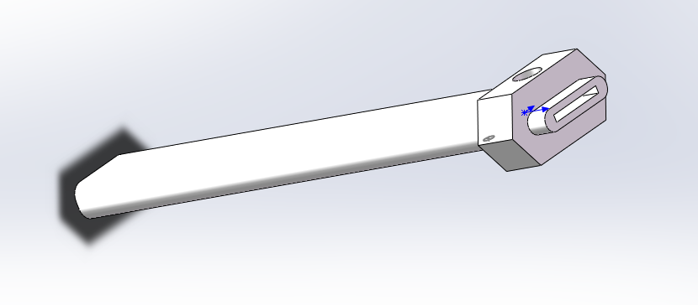
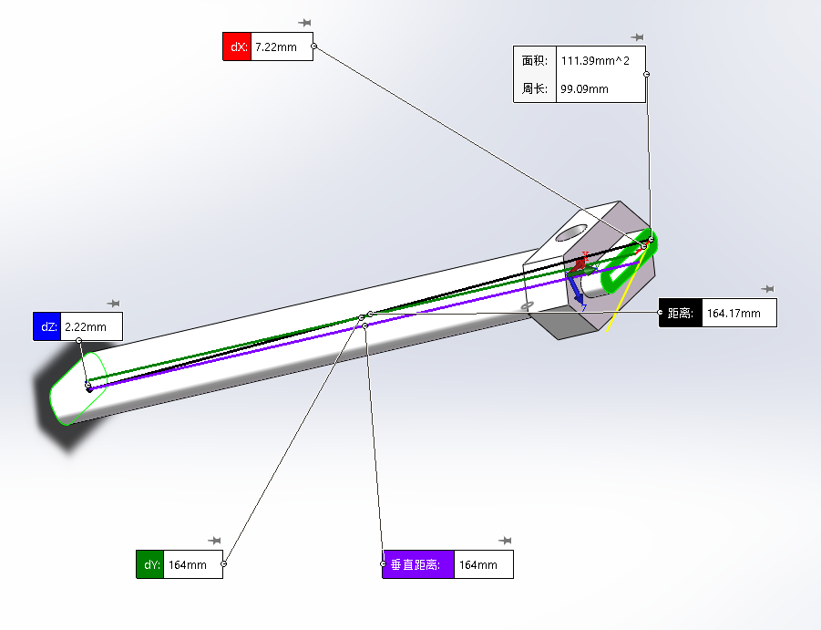
零件加工遇到困难
剑柄

Slide 16
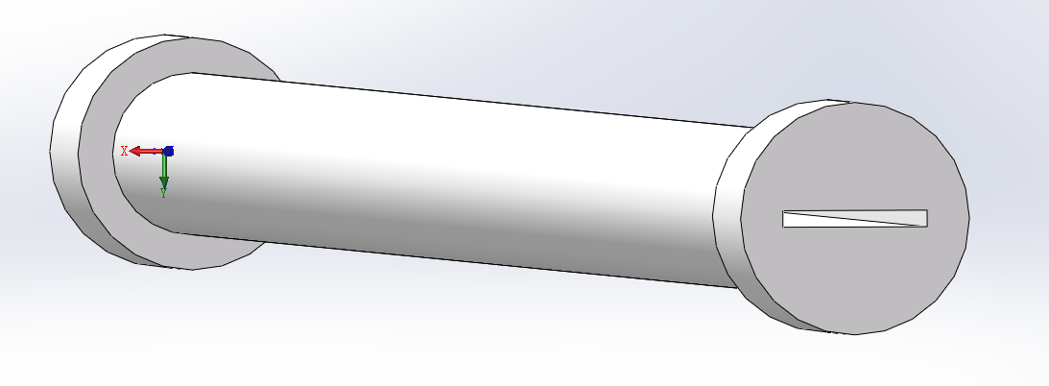
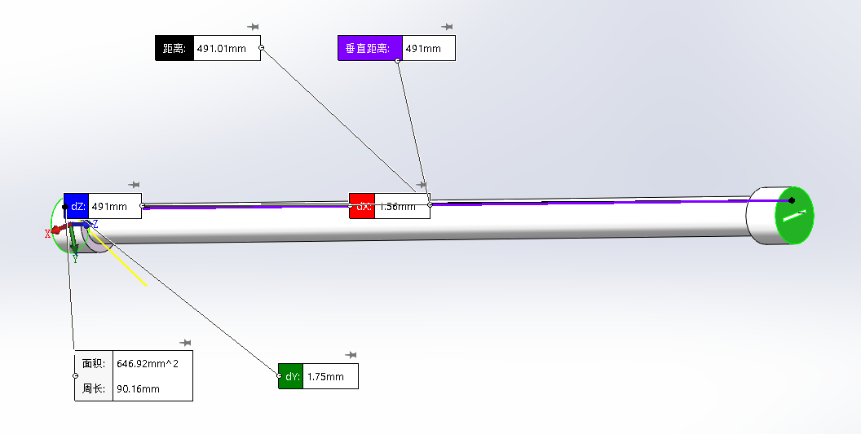
零件加工遇到困难
刀鞘

Slide 17
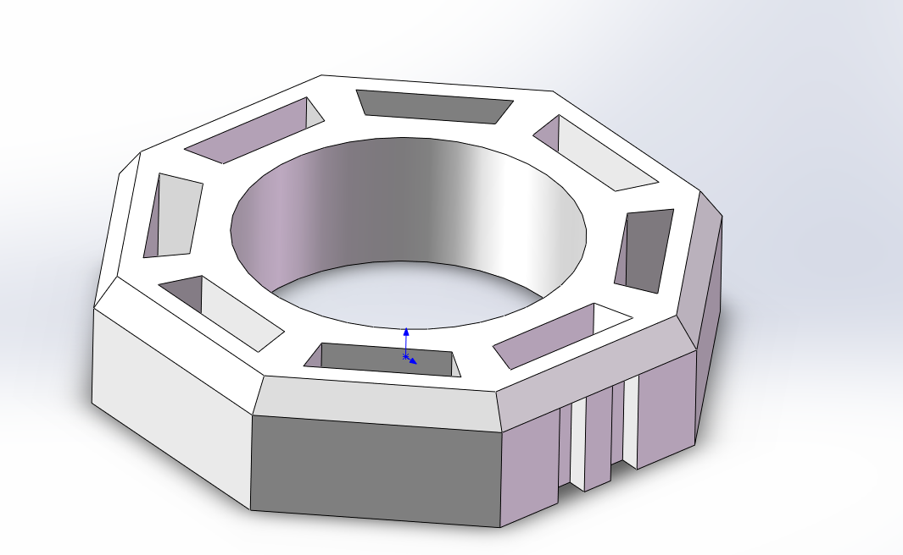
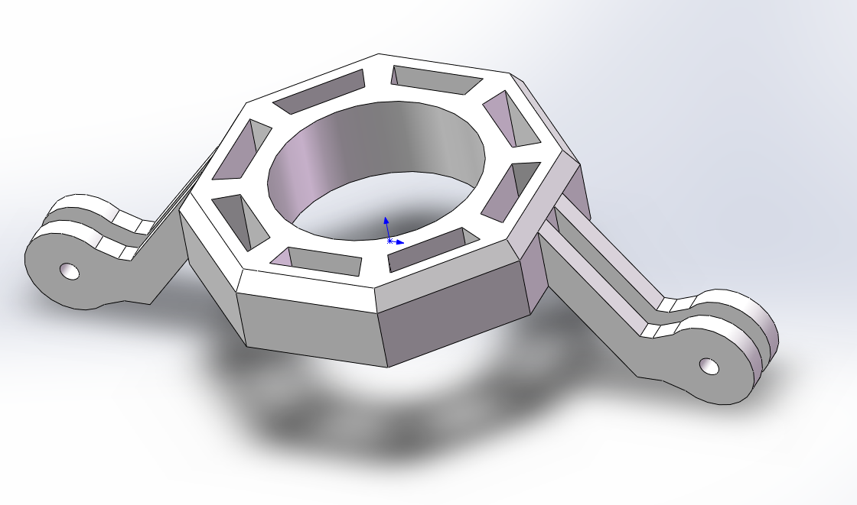
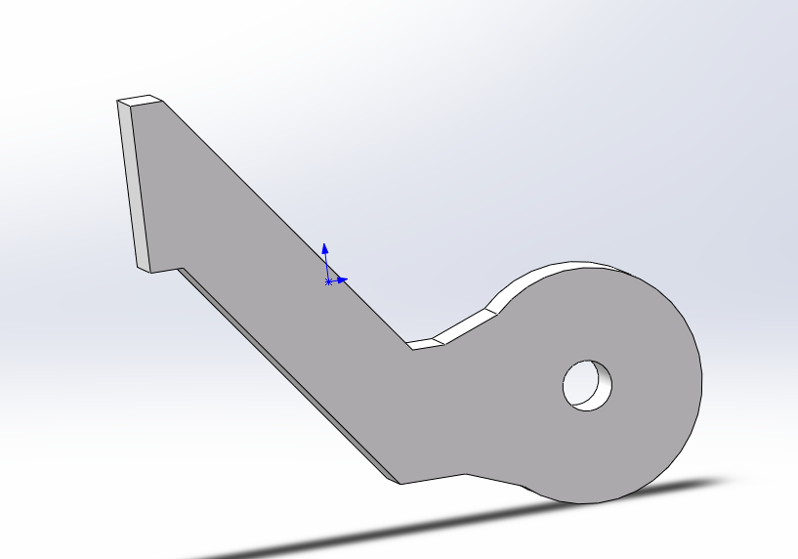
零件加工遇到困难
上伞盘

Slide 18
03
时间安排

Slide 19
现阶段已完成任务
SW建模和装配已完成
零件加工刀路基本设计完成，采购物品已基本到齐
因小组成员一开始都是学数车的，并且大部分零部件需要数铣加工，导致大部分数铣零件最近才开始加工
将采购零件已进行一定的处理
使其可以直接装配在千机伞上

Slide 20
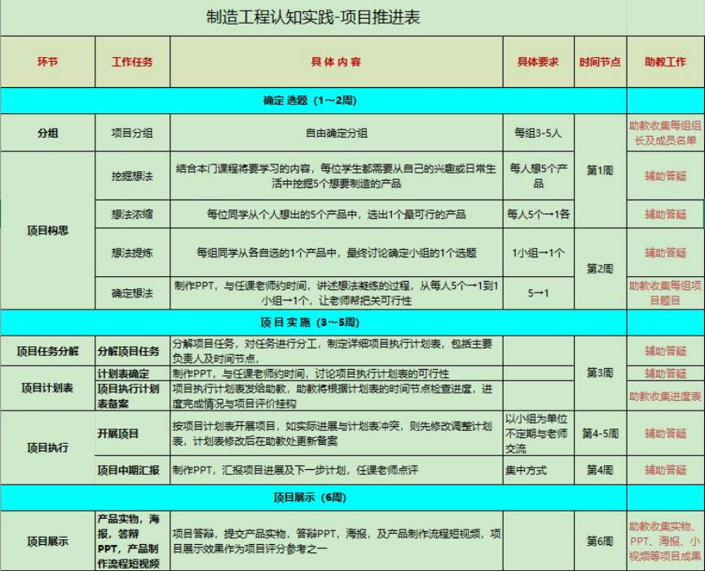
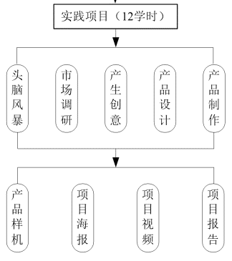
老师给出的推进时间
Notes:
从老师给定的项目推进表和模块来看我们目前是完成了头脑风暴市场调研与产生创意，在推进程度上已经完成了前两周的工作，确定了想法并与路冬老师讨论了可行性。因为我们选定的项目是千机伞，装配方面有较大的难度，所以我们下一步考虑的是继续走在前面，提前进行项目分解与计划表的确定。

Slide 21
时间安排
添加标题

Slide 22

第一周√
第二周√
第三周√
第四周
第五周
第六周
头脑风暴
市场调研
产生创意
完成零件建模
零件进行分类
确定加工方式
采购物资
中期报告构思
探讨加工思路
视频拍摄
零件加工
（已完成一半）
部分装配
视频拍摄
最终装配
细节优化
样机
海报
视频
PPT
报告

Slide 23
下一步规划
第五周完成零件的加工和伞结构装配
周末完成伞盘装配
第六周完成最终装配与汇报等工作

Slide 24
04
评分细则
PPT模板 http://www.1ppt.com/moban/

Slide 25
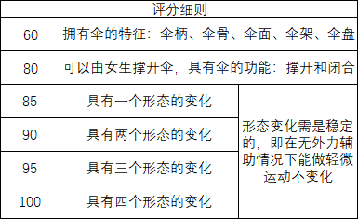
评分细则

Slide 26

千机伞
感谢聆听
>
START HERE

